Slide 1
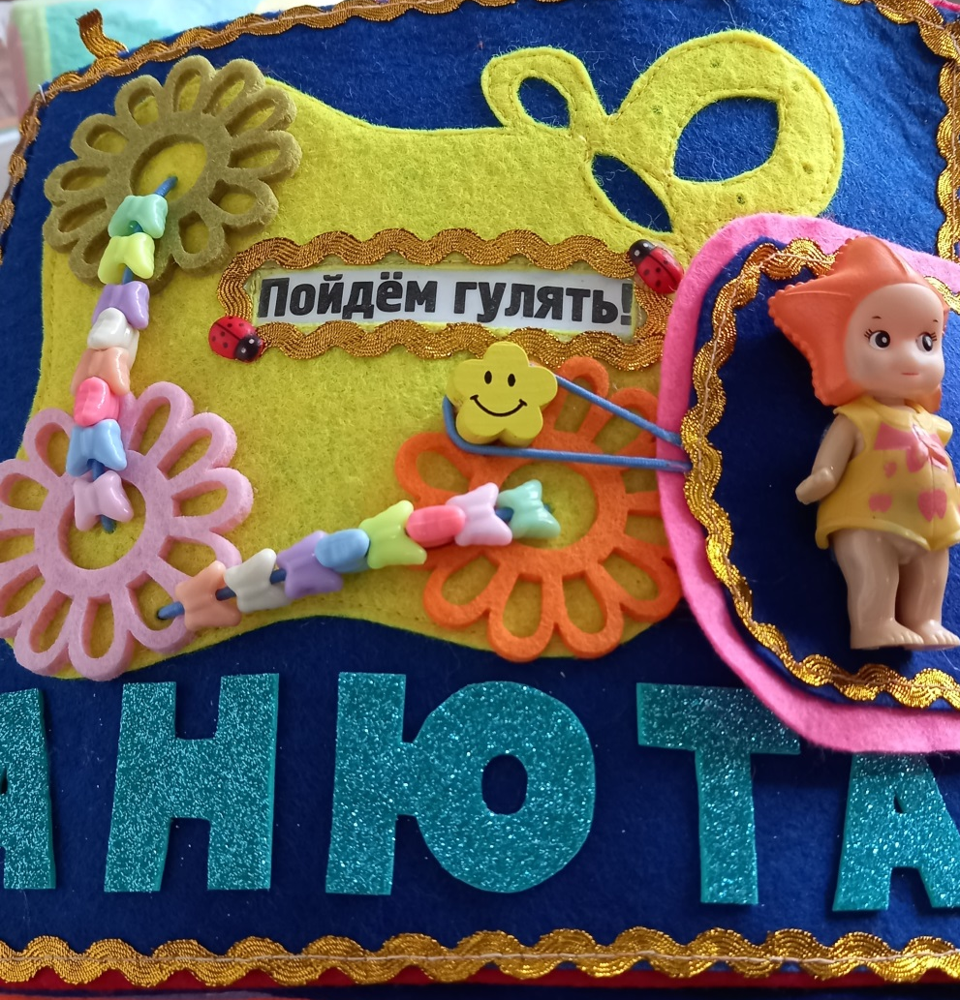
Дидактическое пособие «Развивающая книга Анюта»
Выполнили:
Бородина Ю.А
учитель-логопед МБДОУ № 118
Руденко Т.А.
педагог-психолог МБДОУ № 118

Slide 2
Данное пособие рекомендовано педагогам-психологам,
учителям-логопедам, воспитателям
в работе с детьми с ОВЗ, детьми- инвалидами и детьми раннего возраста.

Slide 3
Наш детский сад является муниципальным ресурсным центром по инклюзивному воспитанию детей дошкольного возраста. Один из пунктов плана ресурсного центра - изготовление дидактических пособий использование которых позволяет закреплять и расширять содержание АООП ДОО. Поэтому перед нами встала задача: изготовление пособия, которое поможет реализовать ИОМ ребёнка с ОВЗ.
Так появилось пособие мягкая развивающая книга «Анюта».
Наша развивающая книга является авторской разработкой и предназначена для игры-занятий с детьми с ОВЗ и детьми раннего и младшего дошкольного возраста.

Slide 4
Задачи:
1.Создание тёплых и доверительных отношений педагога с ребенком.
2.Развитие эмоционально-волевой сферы.
3.Развитие психических процессов у детей (восприятия, внимания, памяти).
4.Развитие творческих способностей, воображения, речи. (художественно-
эстетическое развитие, речевое развитие).
5.Развитие познавательной и исследовательской активности.
(познавательное развитие)
7.Развитие мелкой моторики.
8. Развитие коммуникативных способностей.

Slide 5
Правила, при создании книги:
1.Книга должна быть обучающей и развивающей.
2.Книга должна быть многофункциональна.
3.Книга должна быть привлекательна для детей.
4.Книга должна соответствовать гигиеническим требованиям.
5.Книга должна быть удобна для детей и педагога.
Мягкий материал делает книжку очень приятной на ощупь. Исследованиями было установлено, что фактура материала, из которого сделана игрушка имеет большое значение. Мягкие, пушистые материалы вызывают положительные эмоции, стимулирующие ребенка на игру.

Slide 6
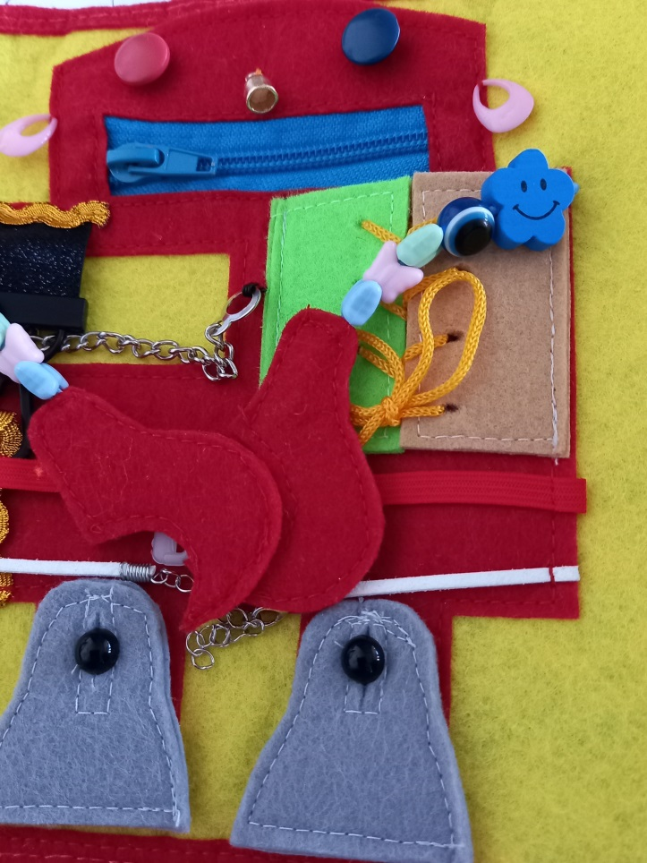
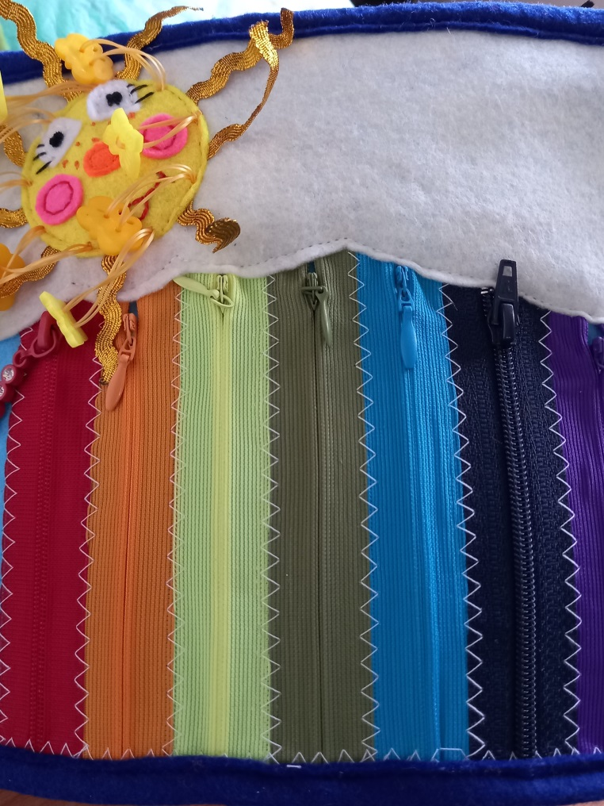
1, 2 страничка
Детей встречает робот-бизиборд. Упражнения на развитие моторики «Застегни», «Прикрепи», «Расправь», «Цвет».
Странички выполнены из тряпичных молний, жесткого фетра, с использованием липучек, лент, деревянных и пластиковых пуговиц, замочков. На страничках ребенок знакомится с цветами радуги, учится координировать действия обеих рук. Развивает силу и ловкость пальцев: застегивая молнии справа налево и наоборот, застегивая пуговицу, хрустеть липучкой.

Slide 7
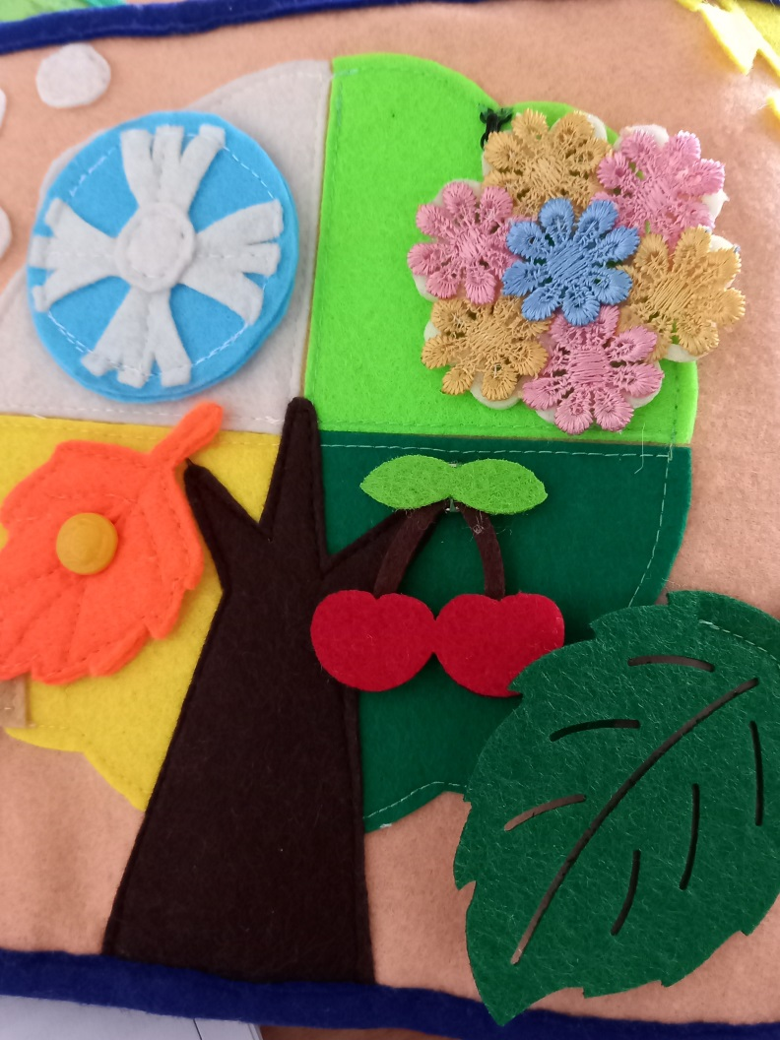
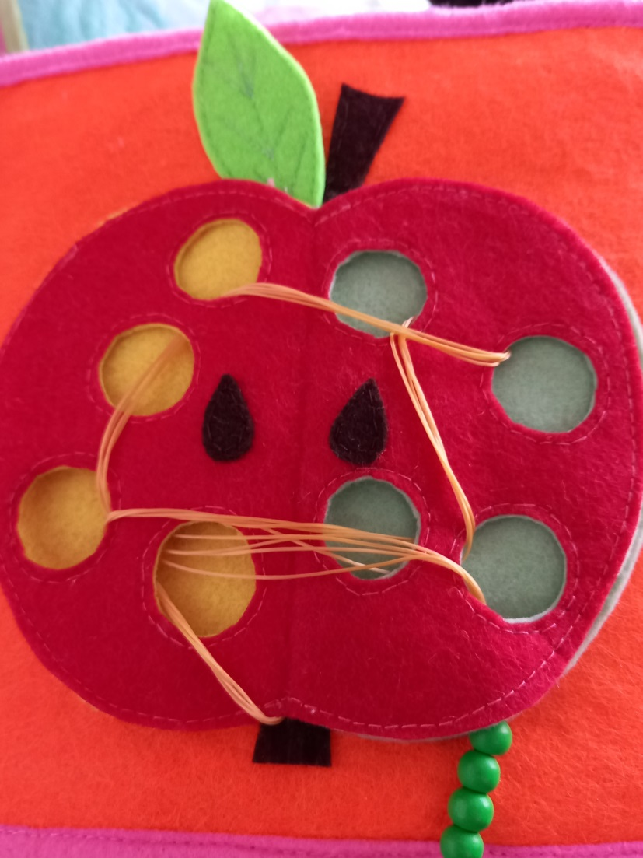
3,4 страничка
Дерево «Времена года». Признаки времён года прикреплены разными креплениями: липучкой, пуговицей, крючком, кнопкой. Упражнения «Найди признаки времени года», «Когда это бывает», «Загадки о временах года», «Шнуровка».

Slide 8
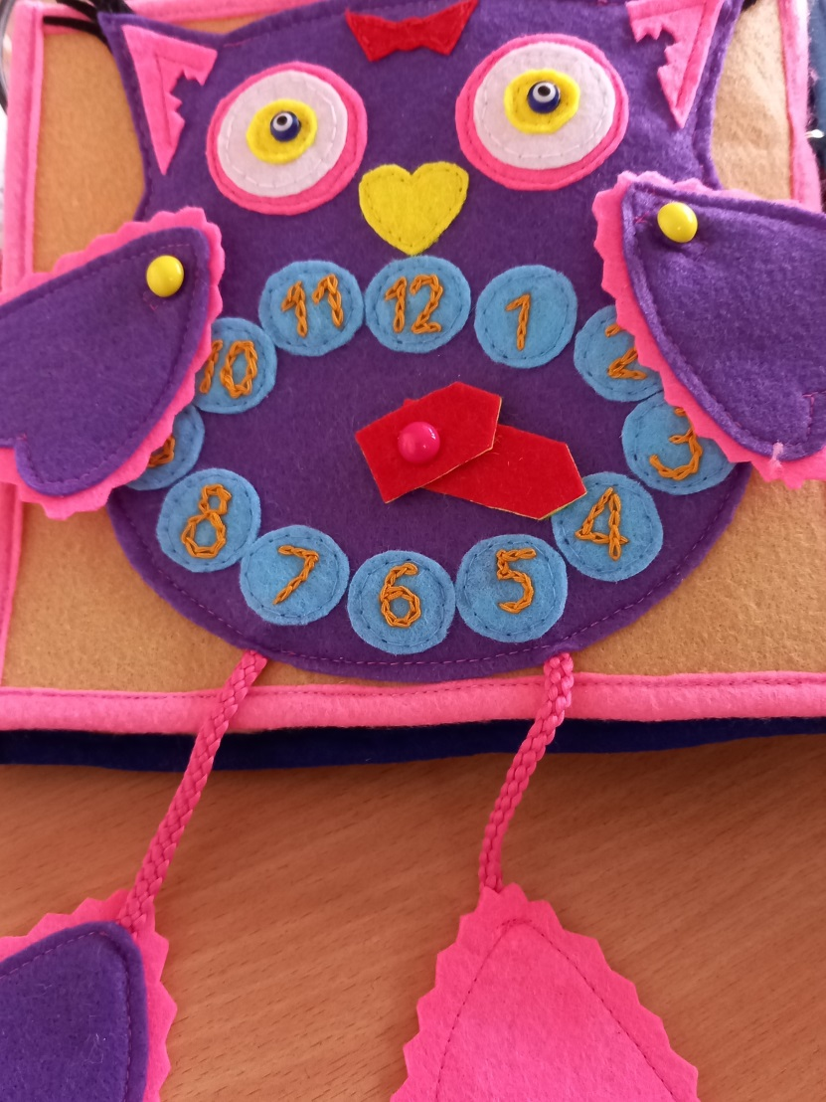
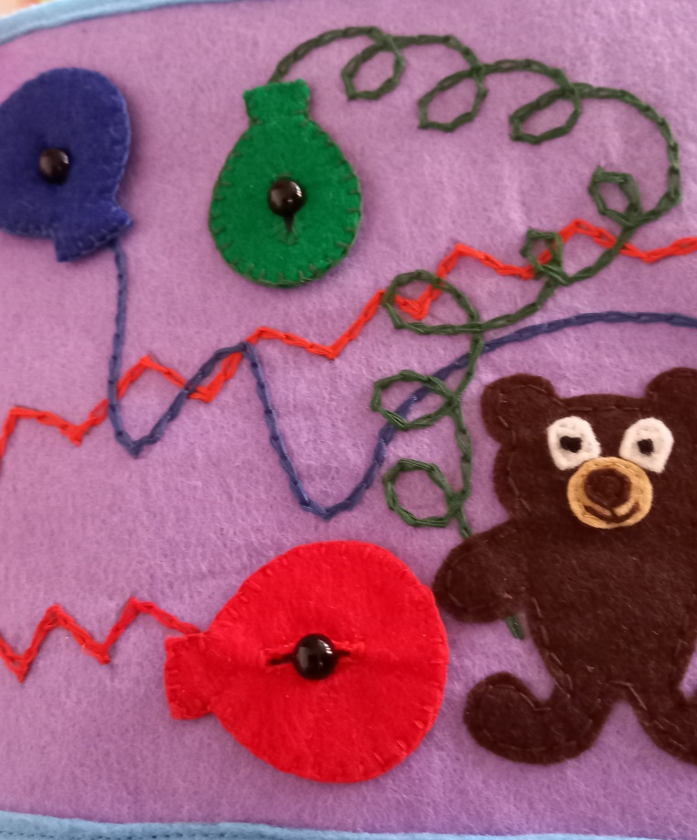
5 страничка
«Часы». Задания на формирования у детей представлений о времени.
6 страничка
«Автоматизация звуков». У каждого звука шарик своего цвета. Ребёнок по цветной ниточке от шарика протягивает заданный звук.

Slide 9
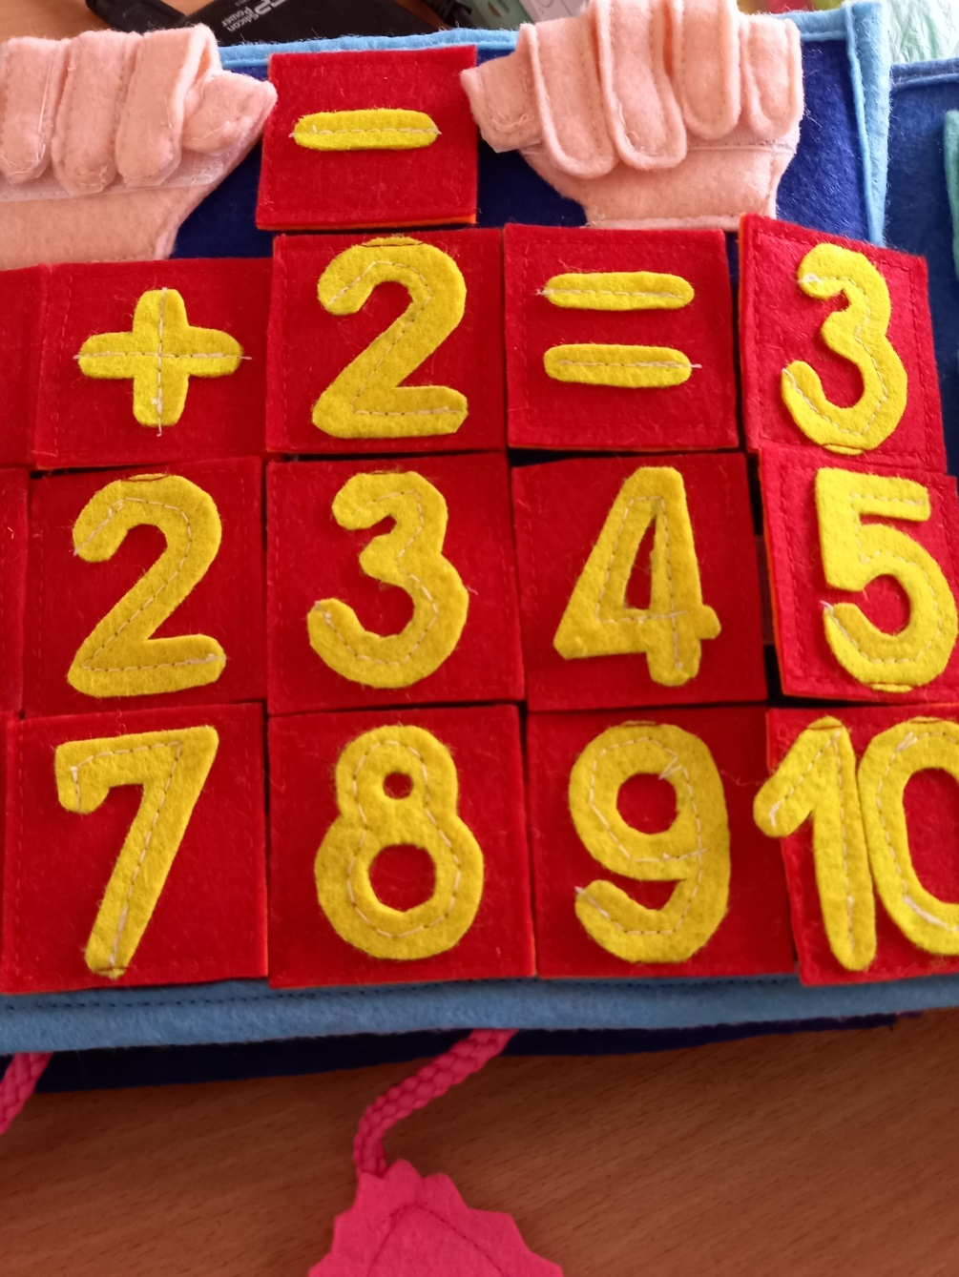
7,8 страничка
«Цифры», «Буквы». Упражнения «Назови цифры», «Счёт», «Обратный счёт», «Назови знаки», «Составь пример», «Сложи слово», «Назови гласную букву».

Slide 10
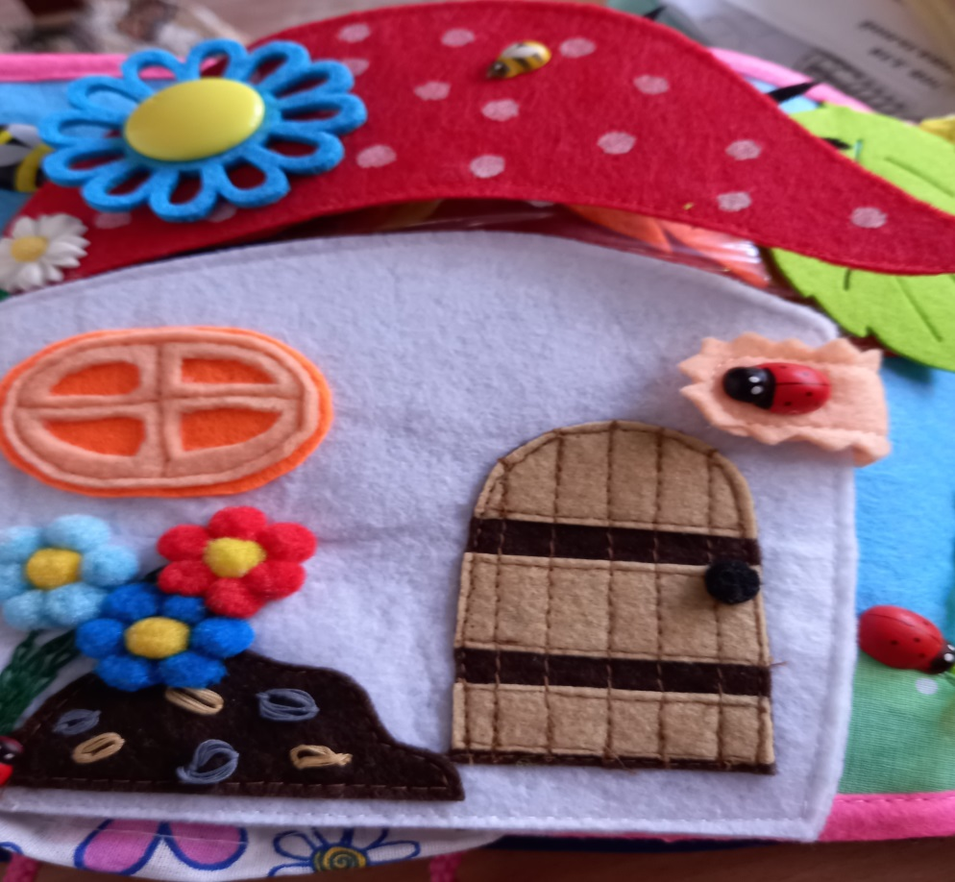
11 страничка
Здесь у нас домик - мухомор, украшенный цветами, в котором живет Кротик. Домик открывается (на кнопке), и там всё необходимое для счастливой жизни (кровать, где можно спать, стол). Есть чердак, попасть туда можно, поднявшись по лестнице. На чердаке живёт друг Кротика - паучок, который свил паутину и может спуститься вниз. На чердаке много запасов на зиму. Упражнения «Опиши, что ты видишь в домике Кротика», «Назови предметы мебели», «Придумай сказку про Кротика», «Посчитай запасы паучка», «Угости Кротика».

Slide 11
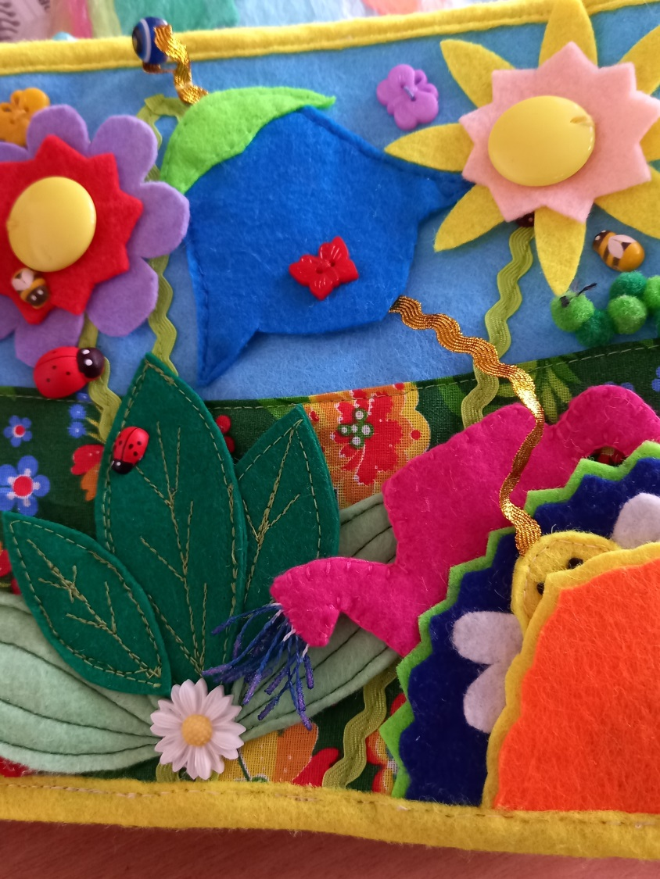
12 страничка
На этой страничке живёт Пчёлка, которая летает и садится на цветочки. Предлагаем детям найти, рассмотреть и назвать всех насекомых (отгибаем листочки), сделать красивые цветочки и полить их из леечки. А также можно поиграть с бабочками, перемещать их вверх и вниз. Предлагаем составить сказку о трудолюбивой пчёлке. Упражнения «Сосчитай насекомых», «Найди пчёлку», «Расскажи про Пчёлку», «Составь рассказ».

Slide 12
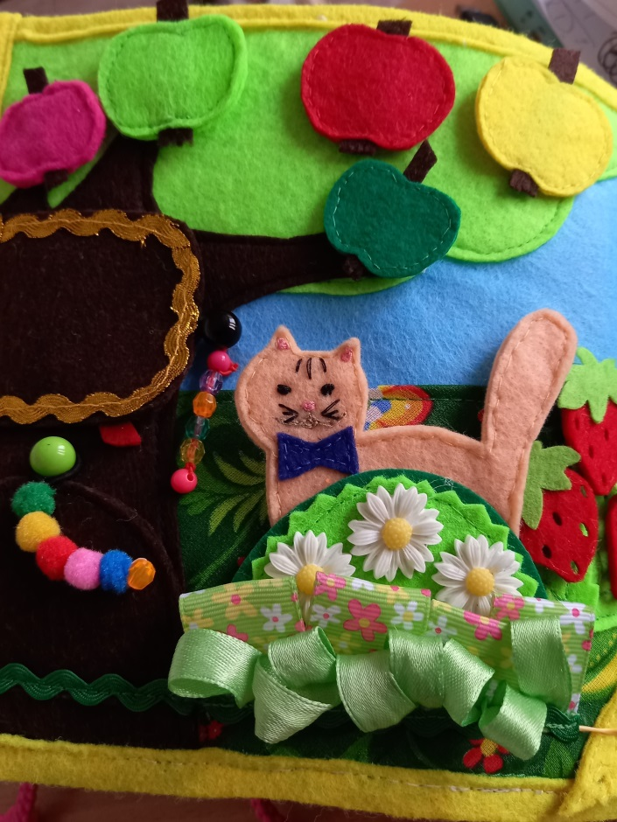
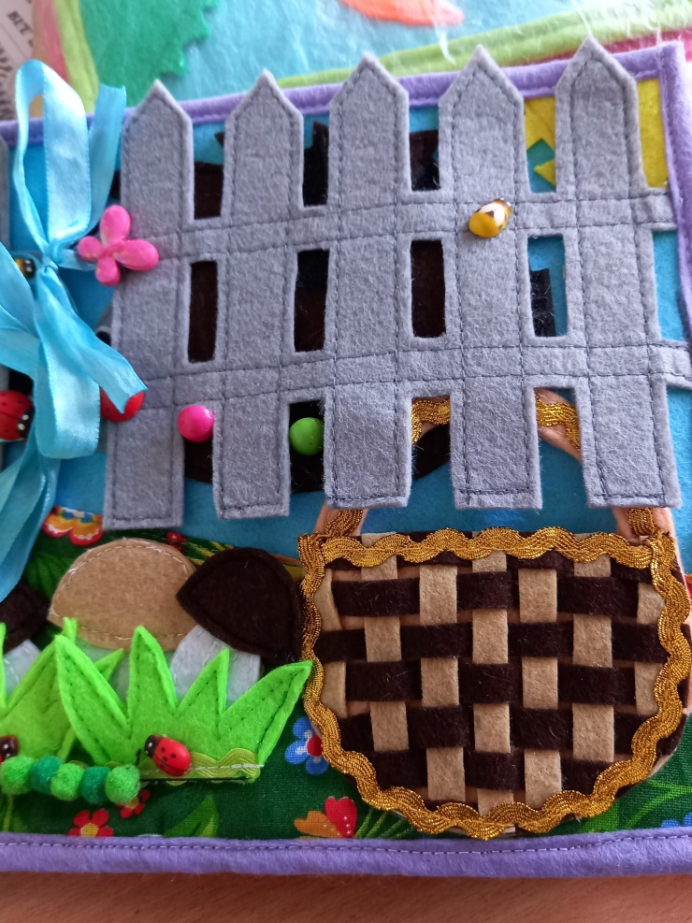
13, 14 страничка
Здесь можно организовать игру «На лесной полянке». Можно рассмотреть и назвать всех животных и насекомых, открыть дверцы и посмотреть, кто там живёт. Можно предложить детям покормить мышку сыром, попробовать угадать, кто спрятался за забором, помочь ёжику собрать грибы, яблоки, землянику.

Slide 13
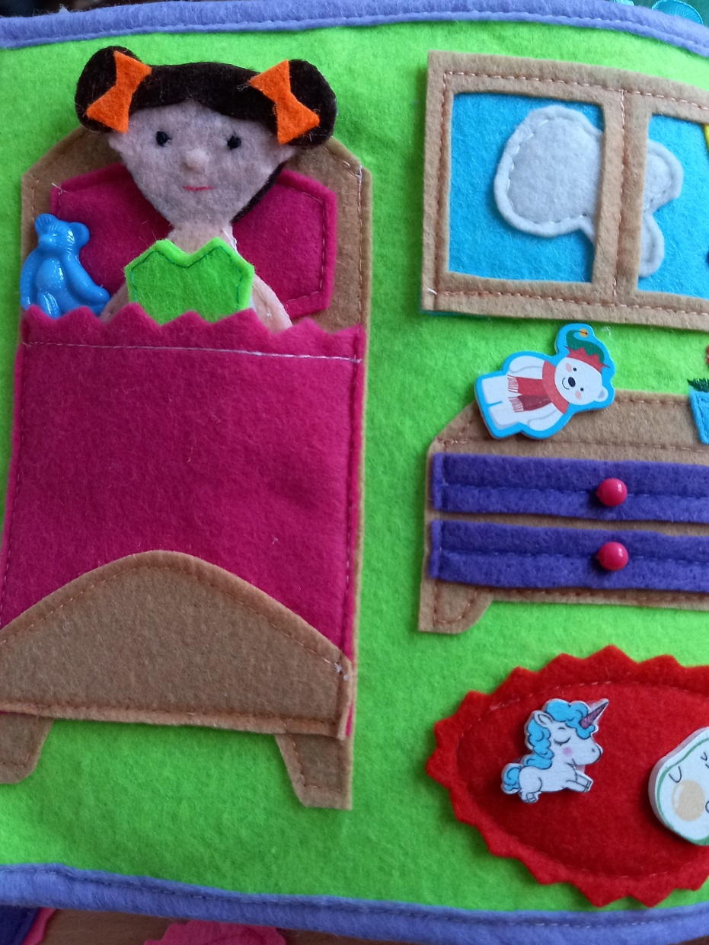
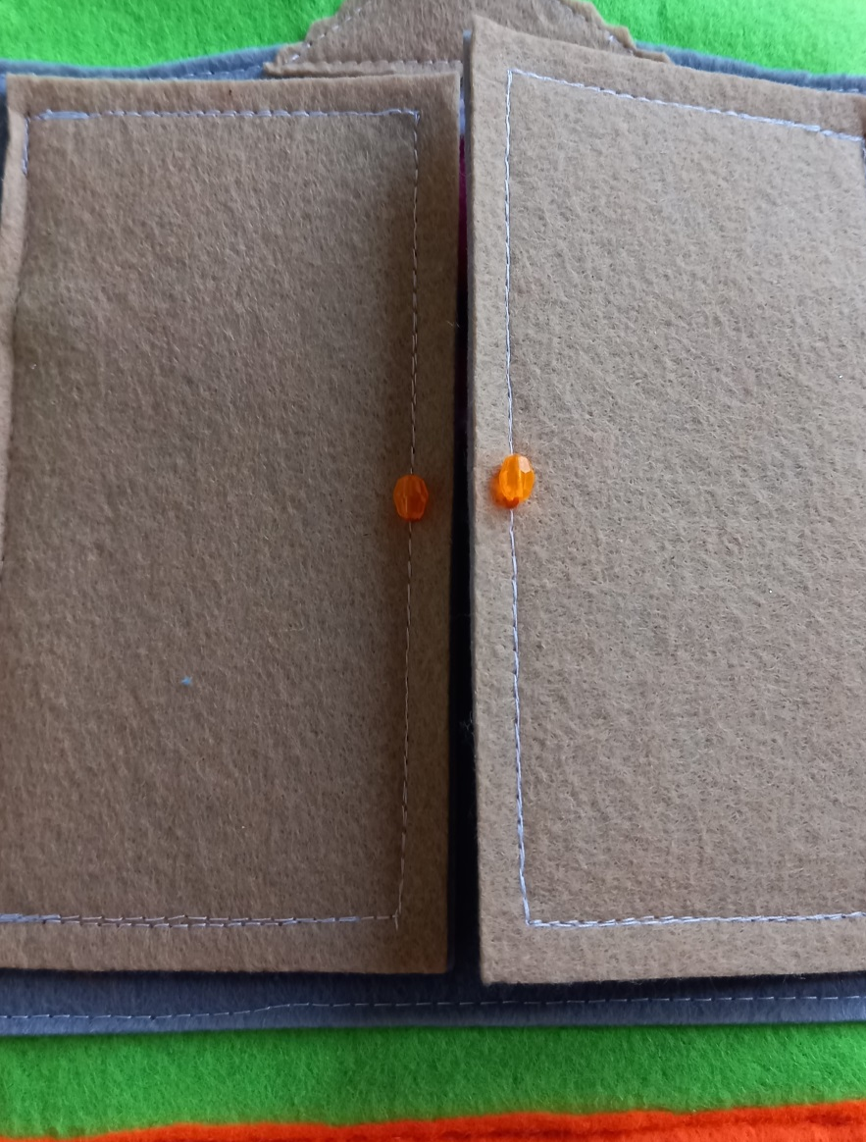
15, 16 страничка
На этой страничке живёт Анюта. Упражнения «Одень Анюту», «Назови какая бывает одежда», «Назови предметы мебели», «Составь рассказ об Анюте».

Slide 14
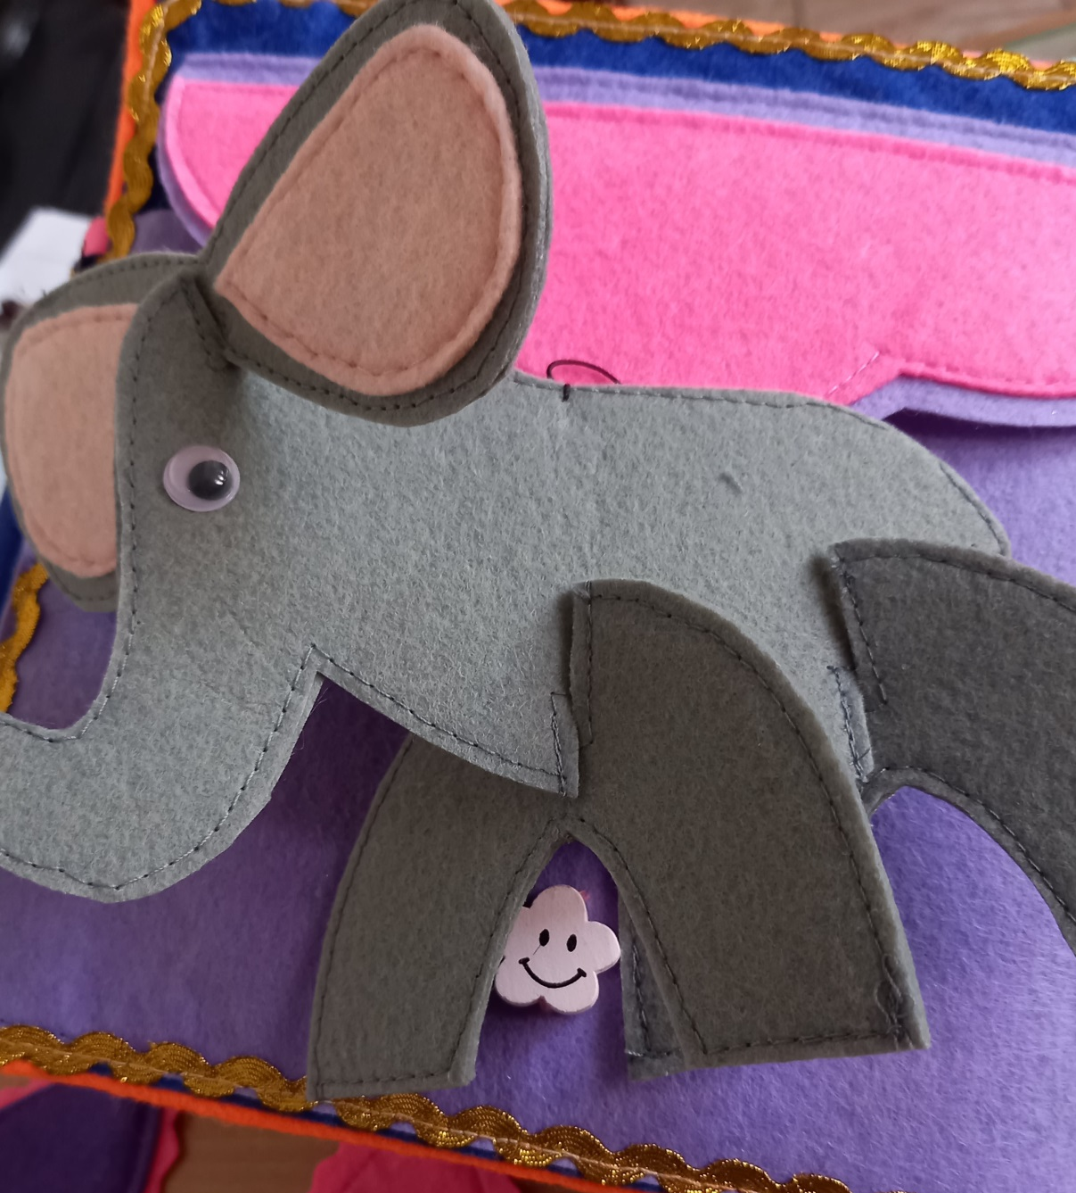
Оборотная сторона обложки – 3D пазл «Слоник».

Slide 15
Играя с данной развивающей книгой, у детей расширяется кругозор, развивается мелкая моторика, появляются первые представления и ориентиры, развивается речь это всё помогает сформировать осознанно-правильное отношение к окружающему миру.

